Slide 1
Database Design
Julio Carreño
Logical Design

Slide 2
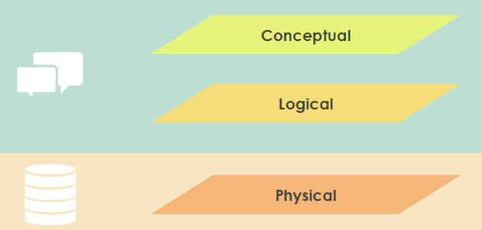
The Three-Levels of ER Model

Slide 3
Modelo Lógico
Una vez se ha realizado el modelo conceptual se selecciona el modelo lógico en el cual se quiere representar dicho modelo.

Slide 4
Modelo Lógico
Algunos modelos lógicos que pueden obtenerse desde un modelo conceptual:
Modelo relacional
Modelo semiestructurado : XML
Modelo de objetos
Usaremos el Modelo Relacional

Slide 5
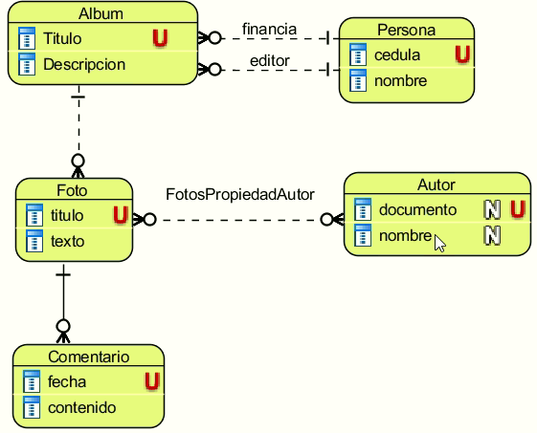
Modelo Lógico
El modelo lógico puede ser obtenido desde el modelo conceptual
En la figura se muestra el modelo conceptual que se usará para obtener el modelo lógico basado en tablas.

Slide 6
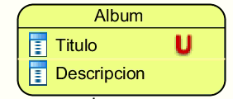
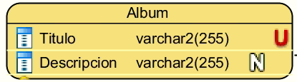
Entidad y Tabla
Una Entidad se convierte a Tabla
Un atributo se convierte a Columna

Slide 7
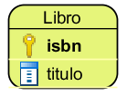
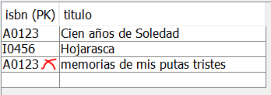
Primary Key
Las llaves primarias proporcionan una forma de especificar cómo se distinguen las entidades y las relaciones.
La llave primaria se identifica con el icono de una ‘llave’
En la entidad libro la llave es el atributo ‘isbn’

Slide 8
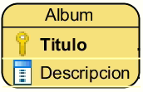
Primary Key (Business Key)
Una primera forma de especificar llaves primarias es usando llaves de negocio (llaves naturales)
La llave natural de un ‘Album’ es el atributo ‘titulo’

Slide 9
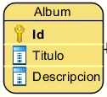
Primary Key (Surrogate Key)
Una segunda forma de especificar llaves primarias es usando las llaves sustitutas
El atributo ‘Id’ es una llave sustituta

Slide 10
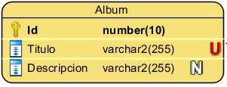
Combinado llaves naturales y sustitutas
Las llaves sustitutas se convertirán en las llaves primarias
Las llaves naturales se convertirán en llaves candidatas y serán marcadas como UNIQUE (únicas)

Slide 11
Tipos de datos y Restricciones
En el diagrama la columna ‘Descripcion’ permite nulos, observe la ‘N’
Las columnas pueden tener los tipos de dato

Slide 12
Relación NO IDENTIFICANTE
Las "relaciones“ no identificantes de cardinalidad
1 .. M
0 .. M
1 .. 1
Las relaciones se representan como columnas que son “llave foránea”
1 .. M FK no puede ser nula
1 .. 1 FK no puede ser nula
0 .. M FK puede ser nula
0 .. 1 FK puede ser nula

Slide 13
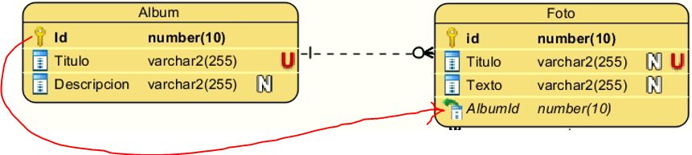
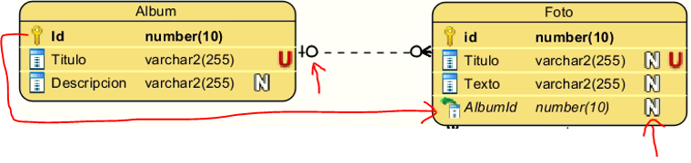
Relación NO IDENTIFICANTE
Lado 1: Album, cuya llave primaria es: ‘Id’
Lado muchos: Foto
‘Id’ de ‘Album’ pasa como una llave foránea al lado muchos
Nombre de la columna ‘AlbumId’
patrón del nombre: Tabla donde es primaria columna que es Id
1..m No debe permitir nulos.
0..m Puede permitir nulos.

Slide 14
Relación IDENTIFICANTE
Las "relaciones“ identificantes de cardinalidad
1 .. M
La entidad del lado 1 es ‘strong’
La entidad del lado m es ‘weak’
Las relaciones se representan como columnas que son:
Llave foránea Y
Llave primaria
No se permiten nulos en la llave foránea ya que también pasa como primaria.

Slide 15
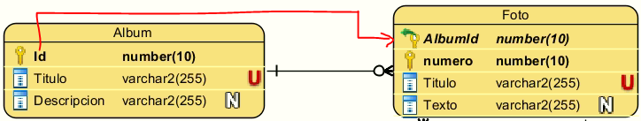
Relación IDENTIFICANTE 1..m
Lado 1: Album, es la entidad ‘strong’, cuya llave primaria es: ‘Id’
Lado muchos: Foto, es la entidad ‘weak’
Llave parcial es la columna ‘numero’
‘Id’ de ‘Album’ pasa como :
Llave foránea al lado muchos
Y Llave primaria
La llave de Foto entonces es la combinación ‘AlbumId’ y ‘numero’
Todos los ‘Album’ tendrían por ejemplo Foto ‘numero’ 1,2, ..

Slide 16

Relación IDENTIFICANTE 1..m
Observe que ‘Foto’ ya no tiene la llave sustituta ‘Id’
Por que Foto es ‘débil’ con respect a ‘Album’
La columna ‘id’ haría que ‘Foto’ sea también ‘strong’ y la relación ya no sería identificante por lo que la regla de negocio del dato se perdería

Slide 17
Relación IDENTIFICANTE
Una relación 1 .. 1 identificante se trata igual que una relación 1 .. M
Se debe asumir una entidad ‘strong’ y la otra sería ‘weak’
Una relación 0 .. M identificante no es común; ya que la entidad ‘weak’ debe pertenecer siempre a 1 entidad ‘strong’

Slide 18
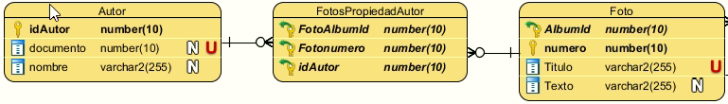
Relaciones M .. M
Las relaciones M .. M implican la creación de una tabla intermedia
La tabla intermedia toma el nombre de la relación, en este caso, ‘FotosPropiedadAutor’
Se maneja como una Relación identificante
Las llaves de ‘Foto’ y ‘Album’ pasan como PK y FK hacia ‘FotosPropiedadAutor’

Slide 19
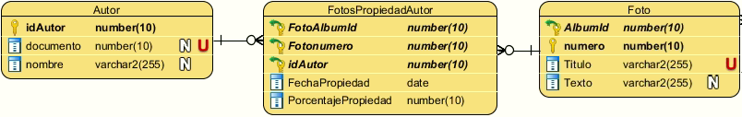
Relaciones M .. M
Las relaciones M .. M pueden tener atributos, dichos atributos se colocan en la tabla intermedia
En este caso el atributo ‘FechaPropiedad’ y ‘PorcentajePropiedad’

Slide 20
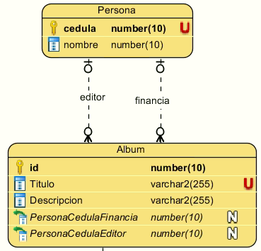
Relaciones con Nombre
Las relaciones con nombre
Por cada relación se crea una nueva FK cuyo nombre corresponde al nombre de la Relación.

Slide 21
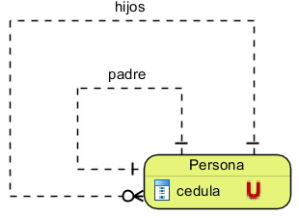
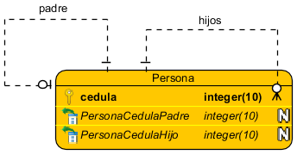
Relaciones Unarias
Las relaciones unarias (relación de una entidad consigo misma) siguen las mismas reglas de paso de llaves.
Observe las columnas PersonaCedulaPadre y PersonaCedulaHijo que son llaves foráneas y permiten nulos.

Slide 22
Relaciones Unarias
Relaciones unarias identificantes podrían causar abrazos mortales al momento de la creación de las instancias.
Necesito crear una persona pero para crear la persona necesito el padre y para crear el padre necesito la persona

Slide 23
Modelo Lógico sin Modelo Conceptual
Es posible realizar el diseño Lógico de Tablas sin pasar por el modelo conceptual respetando las reglas dadas anteriormente.

Slide 24
Referencias
Database System Concepts, 7th Ed.©Silberschatz, Korth and Sudarshan, 2019
https://www.udemy.com/database-design-and-management/learn/v4/content
https://www.visual-paradigm.com/support/documents/vpuserguide/3563/3564/85378_conceptual,l.html

